Slide 1
análisis de la demanda de aplicaciones móviles
Claudia Botteon y Julieta Trapé

Slide 2
agenda
Contexto y audiencia.
Preguntas de interés.
Metadata.
Análisis exploratorio.
Insights y recomendaciones.

Slide 3
CONTEXTO Y AUDIENCIA
CONTEXTO
En el mundo actual, el teléfono móvil ha cobrado gran protagonismo en nuestra vida cotidiana, en especial para las generaciones más jóvenes. Día a día se crean nuevas aplicaciones móviles destinadas a comunicarnos, simplificarnos tareas o simplemente entretenernos.
Detrás de cada aplicación hay decenas o cientos de personas que se han dedicado a desarrollarla. La industria del desarrollo de aplicaciones móviles está en auge y se ha vuelto un mercado altamente competitivo. Es por esto que, antes de invertir tiempo y dinero en el desarrollo de una nueva App, resulta conveniente realizar una evaluación para predecir si la misma será exitosa.
Durante esta presentación nos centraremos en el estudio de alrededor de 1.230.000 aplicaciones publicadas en Google Playstore para iniciar la toma de decisiones para el desarrollo de nuevas Apps.

Slide 4
CONTEXTO Y AUDIENCIA
AUDIENCIA
Esta presentación está destinada a mostrar información relevante para la toma de decisiones a los directivos de una empresa que desarrolla aplicaciones gratuitas y/o con precios que no superan los 15 dólares.
limitaciones
Existen millones de aplicaciones móviles. Muchas de ellas no se encuentran en la base de datos utilizadas, mientras que otras fueron excluidas durante el proceso de transformación de datos por no contar con la información necesaria para el análisis. Por lo tanto, este análisis está sesgado por nuestra elección personal (podemos considerarlo un “muestreo por conveniencia”).

Slide 5
PREGUNTAS DE INTERÉS
¿Influye en la puntuación de la App el hecho de incluir o no publicidades dentro de ella?
¿Las Apps gratuitas tienen distinta puntuación que las de pago?
¿Los consumidores están dispuestos a pagar por las aplicaciones?
¿Las aplicaciones que incluyen compras dentro de ellas están mejores puntuadas que las que no incluyen?
¿Las aplicaciones gratuitas son las más descargadas?

Slide 6



metadata
APLICACIONES PAGAS
24.600 / 1.229.000
PRECIOS
INSTALACIONES
PUNTUACIÓN
MEDIA
USD 3,19
DESVIACIÓN ESTÁNDAR
USD 2,64
MEDIA
29.600
DESVIACIÓN ESTÁNDAR
335.000
MEDIA
4,15 / 5
DESVIACIÓN ESTÁNDAR
0,62

Slide 7
metadata
APLICACIONES GRATUITAS
1.204.400 / 1.229.000
PRECIOS
INSTALACIONES
PUNTUACIÓN
MEDIA
USD 0
DESVIACIÓN ESTÁNDAR
USD 0
MEDIA
613.000
DESVIACIÓN ESTÁNDAR
32 millones
MEDIA
4,10 / 5
DESVIACIÓN ESTÁNDAR
0,69

Slide 8
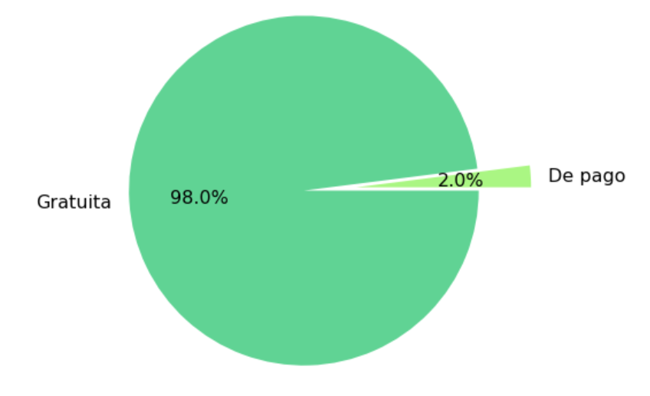
ANÁLISIS EXPLORATORIO
DISTRIBUCIÓN DE APLICACIONES
PUNTUACIÓN MEDIA
APPS GRATUITAS
4,10 / 5
APPS PAGAS
4,15 / 5
El 98% de las Apps listadas en el dataframe son gratuitas. Sin embargo, las Apps gratuitas y de pago no tienen puntuaciones significativamente distintas entre sí. Por lo tanto la gratuidad de una App no deriva en una mala puntuación.

Slide 9
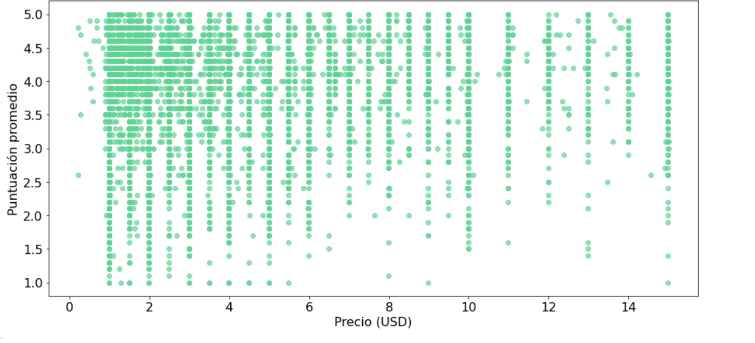
ANÁLISIS EXPLORATORIO
RELACIÓN PRECIO-PUNTUACIÓN
Las Apps más caras tienen buenas puntuaciones, mientras que las más baratas presentan una mayor dispersión en su rating.

Slide 10
ANÁLISIS EXPLORATORIO
RELACIÓN PRECIO-PUNTUACIÓN
Aun cuando no existe una correlación entre ambas variables, el elevado precio de las Apps más caras puede estar relacionado a una gran inversión en el desarrollo de las mismas. Dicho nivel de inversión posiblemente garantice una buena calidad de producto.

Slide 11


ANÁLISIS EXPLORATORIO
PUNTUACIÓN DE APLICACIONES
PUBLICIDAD
COMPRAS DENTRO DE LA APP
CON PUBLICIDAD
4,12 / 5
SIN PUBLICIDAD
4,07 / 5
CON COMPRAS
4,10 / 5
SIN COMPRAS
4,08 / 5
Incluir publicidades dentro de la App no impacta negativamente en la puntuación asignada por los usuarios. Por otro lado, lo mismo ocurre al introducir compras dentro de la aplicación.

Slide 12
INSIGHTS Y RECOMENDACIONES
insights
Se observó que los usuarios tienen una marcada preferencia para instalar Apps gratuitas con relación a las pagas, aún cuando su precio sea menor o igual a 15 dólares. A su vez, no existe una correlación entre el precio de una App y su puntuación.
Sumado a esto, el análisis muestra que la inclusión de publicidades y/o compras dentro de una aplicación no influye en la puntuación que los usuarios le asignan.

Slide 13
INSIGHTS Y RECOMENDACIONES
recomendaciones
Si bien se debe evaluar una inversión significativa tanto de dinero como de esfuerzo al desarrollar una App, dado los resultados obtenidos a partir del análisis exploratorio se recomienda lanzar al mercado aplicaciones gratuitas.
En caso de requerir financiación para el desarrollo y mantenimiento de una nueva aplicación, es recomendable considerar la inclusión de publicidades y/o compras dentro de la misma que puedan funcionar como fuente de ingresos.

